Slide 1


Московский государственный технический университет имени Н.Э. Баумана
Разработка сетевых методов автоматизированного запуска распределенной системы выделенных серверов Unreal Engine 4
Докладчик: РК6-41М, Боженко Д.В.
Научный руководитель: старший преподаватель, Витюков Ф.А.

Slide 2

Введение
Описание предметной области, анализ её развития, актуальность
↰
Во введении должны быть представлены: введение в проблему, описание объекта исследований, обзор научно-технических источников (статей, патентов, книг, электронных источников) по направлению поставленной задачи, примеры существующих аналогичных научно-технических решений.
Целью введения является обоснование актуальности работ в рамках поставленной задачи¹.
В результате анализа каждого источника следует делать на него ссылку. При этом, в отличие от статей, ссылки на источники в презентациях делают в форме сносок на том слайде, на котором эта ссылка необходима, например так².
→ Рекомендуемый объём: 1-2 cлайда.
¹ Тогда как обоснованием актуальности является результат проведённого обзора литературы – анализ научно-технических источников.
² Frank Eichinger, Klemens Bohm, and Matthias Huber. Mining Edge-Weighted Call Graphs to Localise Software Bugs // Lecture Notes in Computer Science. 2008. P. 333–348.
2 / 16

Slide 3
Введение
Пример слайда. Матрица трафика
↰
3 / 16

Slide 4
Постановка задачи
Концептуальная постановка задачи
↰
Объект исследований
@Объект исследований@ Например: «численность населения Земли», «механические характеристики стеклопластика».
Цель исследования
@Цель выполнения работы@ Примеры. «Повысить эффективность численного метода решения задачи ...». «Разработать web-приложение для ...».
Задачи исследования (примеры формулировок)
Провести аналитический обзор литературы на тему методов <анализа численности Земли>.
Представить математическую формулировку задачи <анализа численности населения Земли>.
Разработать программную реализацию численного метода <анализа численности населения Земли>.
6 / 16

Slide 5
Постановка задачи
Математическая постановка задачи
↰
Математическая постановка задачи обязательна для проектов, предполагающих применение методов математического моделирования для проведения исследования.
Следует описывать используемые математические модели, вычислительные методы (особые условия их применения).
Модели следует описывать с использованием математически строгих формулировок, не допускающих неоднозначности прочтения.
Представлять не следует, если проект предполагает разработку ПО и не предполагает проведение вычислений.
→ Рекомендуемый объём: 2-3 cлайда.
7 / 16

Slide 6
Вычислительный метод
Описание
↰
Вёрстку следует осуществлять аналогично математической постановке задачи.
Метод следует описывать с использованием математически строгих формулировок, не допускающих неоднозначности прочтения.
Например, если метод предполагает итерационную процедуру, то должно быть представлено соответствующее рекуррентное математическое выражение.
Реализацию метода описывают в форме алгоритма с применением блок-схем.
→ Рекомендуемый объём: 2-3 cлайда.

Slide 7
Архитектура ПО
Описание
↰
Ключевые элементы, составные части разрабатываемого ПО.
Представляются схемы, описывающие ПО на различных уровнях абстракции: иерархии классов, UML диаграммы, и т.п.
Следует минимизировать текстовые нерепрезентативные способы описания программных объектов.
→ Рекомендуемый объём: 1-3 cлайда.

Slide 8
Реализация сериализации сетевых пакетов
Описание проблемы
↰
Сетевая передача требует сериализации структур
Два основных подхода:
Строковая сериализация
(JSON, CSV, XML)
Бинарная сериализация
Работает с данными в понятном для человека представлении;
Не требует сложной программной реализации;
Обладает низкой производительностью.
Позволяет сократить объем передаваемых данных;
Требует согласованной структуры;
Создает более сложную программную реализацию, требующую контроля.
Notes:
Для выполнения задачи программной реализации сериализации сетевых пакетов было выделено два подхода, которые представлены на слайде.
Строковая сериализация работает со строковыми данными определенного формата, бинарная сериализация работает с строго определенной последовательностью байт.
Оба способа были реализованы и интегрированы в систему передачи данных и протестированы на практике.
В результате проведенного сравнительного анализа были выделены сильные и слабые стороны каждого подхода, которые можно увидеть на слайде.

Slide 9
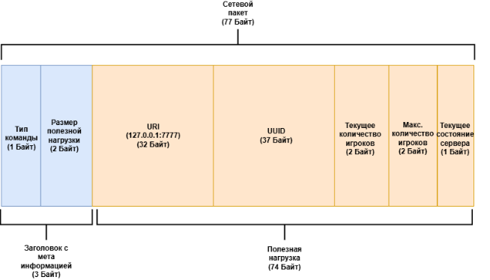
Реализация сериализации сетевых пакетов
Представление в памяти и производительность
↰
REGISTER_SERVER,uri=127.0.0.1:7777,uuid=01234567-89ab-cdef-0123-456789abcdef,current_players=10,max_players=20,state=MATCH_IN_PROGRESS
Поле | Пример значения | Длина
REGISTER_SERVER | REGISTER_SERVER | 15
,uri= + Адрес | ,uri=127.0.0.1:7777 | 19
,uuid= + GUID | ,uuid=01234567-89ab-cdef-0123-456789abcdef | 44
,current_players= | 10 | 21
,max_players= | 20 | 18
,state= | MATCH_IN_PROGRESS | 27
Рисунок 12. Представление команды в памяти
при байтовой сериализации
Рисунок 11. Представление команды в памяти
при строковой сериализации
Итого:
15 + 19 + 44 + 21 + 18 + 27 = 144 байта
Notes:
На слайде представлено выполненное во время проведенного исследования сравнение двух видов сериализации.
Во-первых, сразу можно увидеть, что строковой вид занимает почти в два раза больше места, чем байтовый (при условии что один символ это 1 байт).
Во-вторых для реализации строковой сериализации используются такие операции со строками как разделение и поиск, что выполняется значительно дольше, чем memcpy и static_cast<T> В-третьих, стоит учесть, что по TCP передается поток байтов, а не строк. И перевод строк в байты также создает накладные расходы при сериализации. Следовательно, несмотря на простоту и наглядность строкового метода, было отдано предпочтение побайтовому типу сериализации.

Slide 10


Программная реализация механизма мониторинга
Описание
↰
Интерфейс взаимодействия
пользователя с ПО
Консольный (CLI)
Графический (GUI)
Преимущества:
Преимущества:
Необходимы минимальные системные требования;
Не требует графической подсистемы или оконного окружения.
Визуальная наглядность, удобство взаимодействия;
Широкие возможности отображения сложных данных.
Недостатки:
Недостатки:
Ограниченные возможности визуализации и интерактивности.
Большие накладные расходы по памяти (до нескольких сотен Мбайт);
Требует наличие графической подсистемы.
Notes:
Современные приложения могут отображать информацию пользователю разными способами. На слайде представлено два основных способа отображения информации. Каждый подход имеет свои недостатки и преимущества, которые также представлены на слайде. После проведения анализа, выбор пал в сторону реализации через консольный интерфейс по нескольким причинам. Во-первых система должна функционировать на серверах Linux Debian, где не предусмотрено наличие графической оболочки GNOME или KDE. Во-вторых, графический интерфейс оказался бы избыточным для реализации поставленных целей.

Slide 11
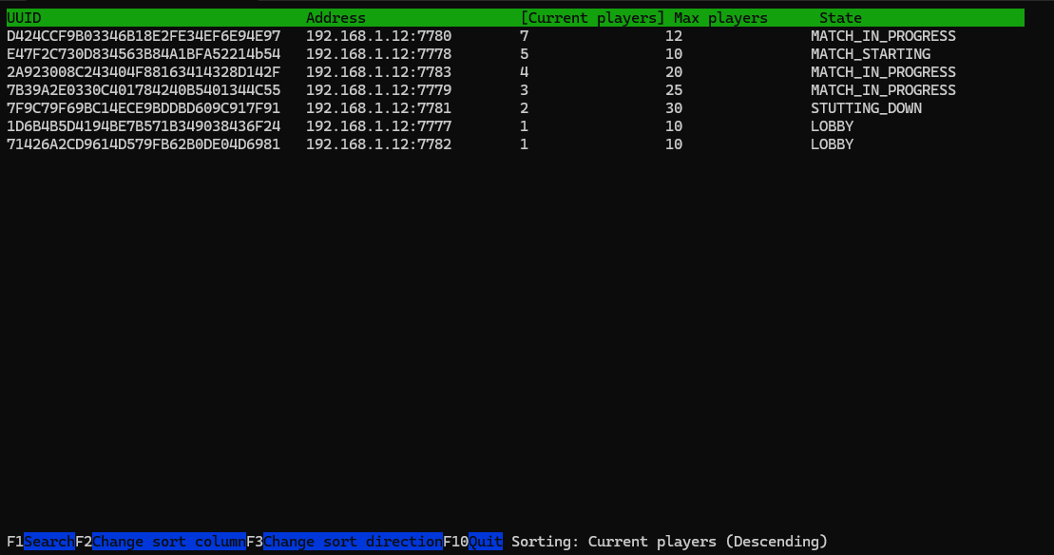
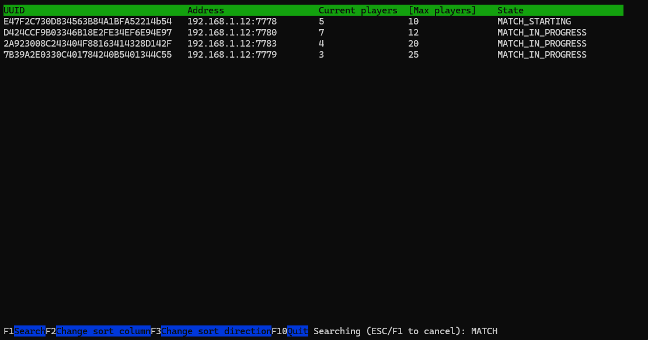


Программная реализация механизма мониторинга
Примеры использования через CLI
↰
Рисунок 11 $−$ Сортировка серверов по
текущему количеству пользователей
Рисунок 12 $−$ Фильтрация серверов по
введенной строке
Notes:
На слайде представлены примеры использования системы мониторинга. В результате помимо отображения таблицы были реализованы две важных операции, а именно сортировка и фильтрации. Данные операции являются обязательными для каждой таблицы, так как они значительно улучшают опыт пользователя с инструментом визуализации.

Slide 12
Тестирование ПО / Вычислительный эксперимент / Анализ результатов
Постановка задачи для проведения тестирования/вычислительного экперимента/испытания)
↰
Следует представить описания тестовых примеров, включая: входные данные, принципы проведения тестирования (расчёта, испытания) и указать ожидаемый результат и фактически полученный.
Обязательно включение иллюстраций, графических результатов.
Допускается включение “скриншотов” с кратким описанием.
...
→ Рекомендуемый объём: 2-4 cлайда.

Slide 13
Выводы и заключение
Выводы о проведённых работах/исследованиях представляются строго по пунктам в форме обоснованного результата, а не в форме констатации.
Не «Получены результаты ...», а «Полученные результаты показали, что ...»
Не «Разработана база данных ...», а «Разработанная база данных позволила ... »
Проведённые вычислительные эксперименты доказали эффективность ...
Показано ..., что ...
Проведены ..., что показало ...
→ Рекомендуемый объём: строго 1 cлайд.

Slide 14

Спасибо за внимание!

